Slide 1

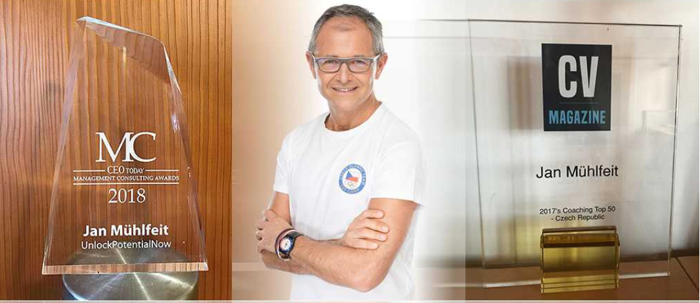
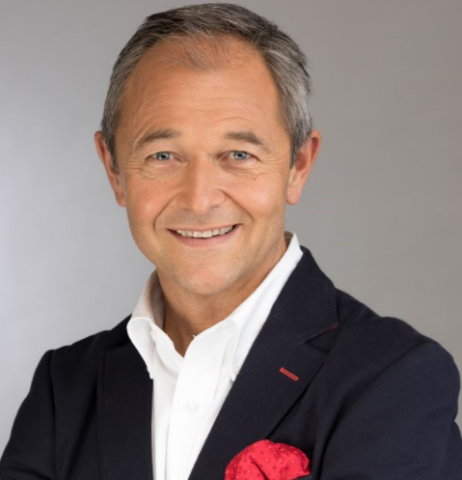
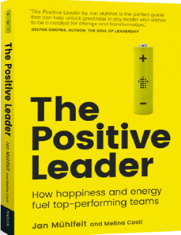

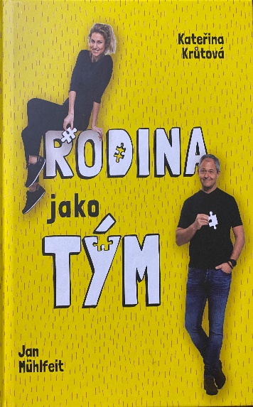

JAN MÜHLFEIT
Global Strategist | Coach | Author
Ret. Chairman Microsoft Europe
Executive in Residence INSEAD
Fellow loC at McLean Hospital, Harvard Medical School Affiliate
Lecturer at Luxembourg Business School
www.janmuhlfeit.com

Slide 2
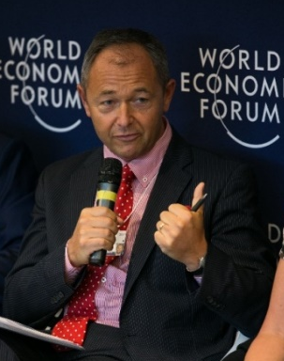
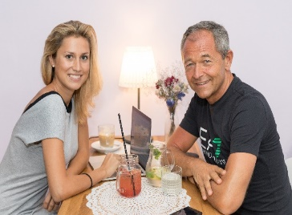
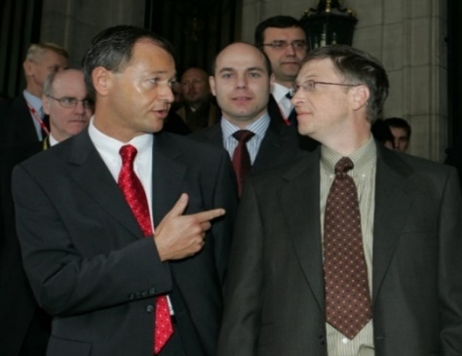
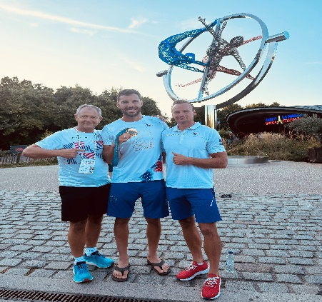
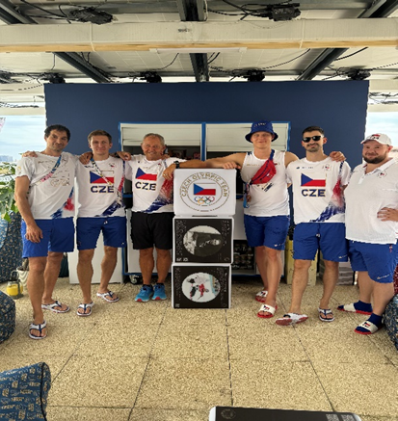
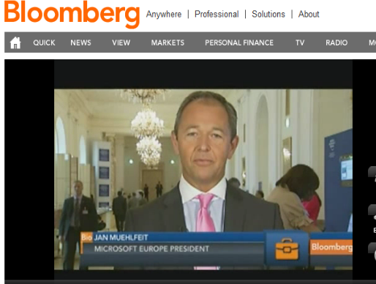
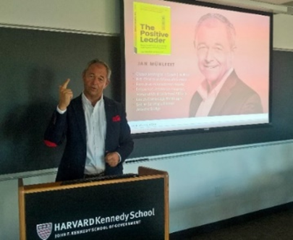
KDO JSEM
22 let Microsoft, 15 let ve vedení, naposledy Chairman Europe
Přednášky: Harvard, INSEAD, Standford, Luxembourg BS, MIT, Cambridge
Koučuji: top manažery, vrcholové sportovce, umělce
Školím: Firmy, organizace a jednotlivce po celém světě
Poradce: WEF, OECD, EK, Atlantic Bridge
Rozhovory: CNN, Bloomberg, CNBC, New York Times, Washington Post, La Tribune, WSJ
Pořad Tipy Frekvence 1 pro chytré rodiče
Pořad na rádiu ZET Myšlení 1. ligy
Autor bestselleru: The Positive Leader , Pearson - FT Series

Slide 3
AGENDA
1. Sebepoznání
2. Mentální odolnost
3. Smysl života
4. Rozhodování

Slide 4
1. Sebepoznání

Slide 5
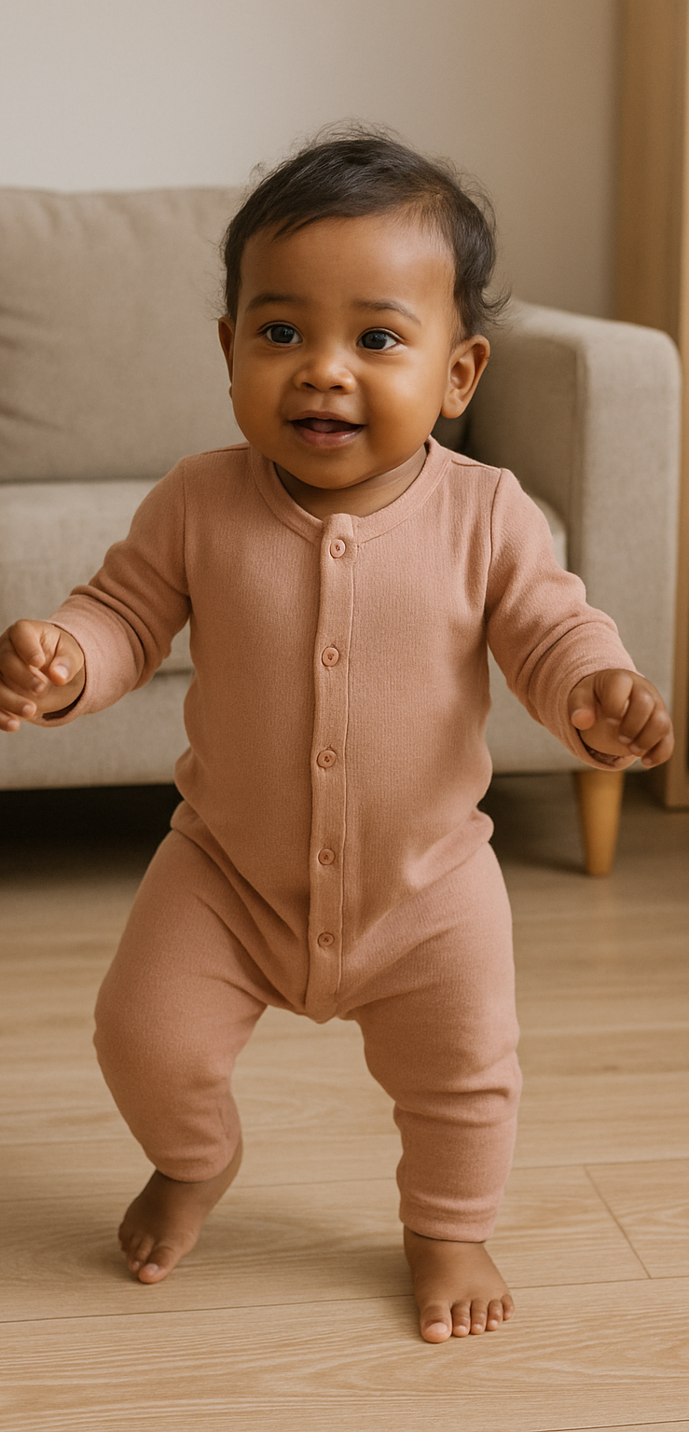
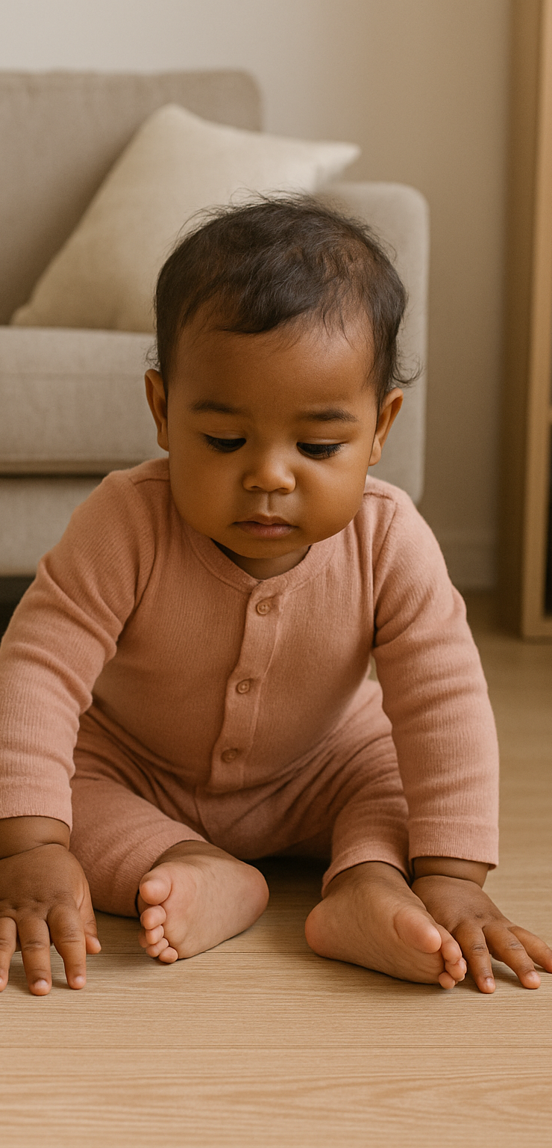
CO SE MůžEte NAUčit od BATOLETE ? ☺

Slide 6

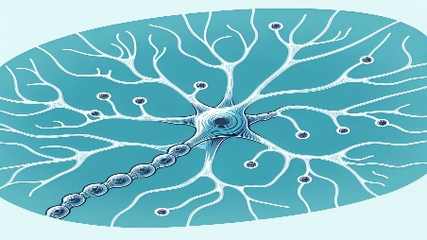
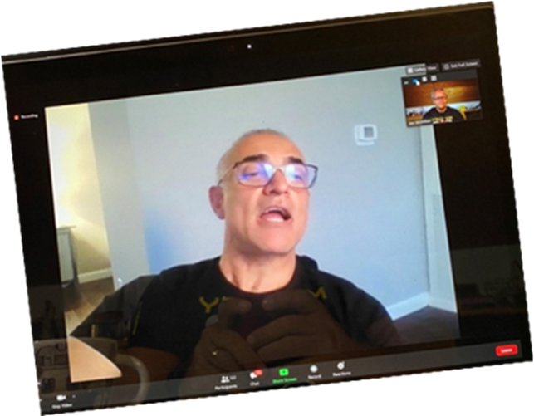
Co je MYElin
Šampión = T x I x F
Co je myelinizace a proč je důležitá na výkon?
• Myelinizace je proces, při kterém se vytváří myelinový obal kolem nervových vláken (axonů) v mozku a nervovém systému. Tento proces umožňuje rychlejší a efektivnější přenos nervových signálů.
• Pro výkon je mzeliniyacce klíčová, protože ovlivňuje:
• Rychlost reakcí (např. při zachycení míče nebo při rozhodování na hřišti).
• Koordinaci pohybů (díky plynulému přenosu signálů mezi mozkem a svaly).
• Učení nových dovedností (např. technik nebo taktik).
• Proces myelinizace je aktivní především v mladém věku, ale pokračuje i během dospělosti, zejména při intenzivním učení nebo opakování dovedností.

Slide 7


jak podávat kontinuálně optimální výkon
VÝSLEDEK x VÝKON
MOTIVACE
Fixní myšlení
Perfektcionismus (vše nebo nic)
Dopamin (nahoru-dolu)
INSPIRACE
Růstové myšlení
Excelence, neustálé zlepšovaní
Dopamin (růst)
FOPO
(Fear of Other People Opinion)
Démonizace chyb
FLOW
OPTIMÁLNÍ VÝKON = Σ PO
Min.
PO
Bud.
emoční houpačka

Slide 8
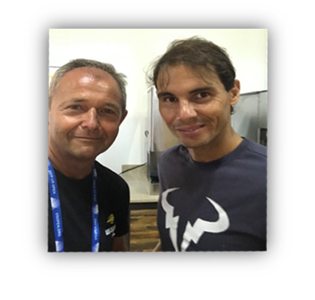
optimální výkon
PŘÍPRAVA/TRÉNINK versus VÝKON POD TLAKEM
Přemotivovanost
Strach z vítězství nebo prohry
FLOW
PŘÍKLADY:
J.A. Komenský
USA hokej - olympiáda 1980
Lukáš Krpálek OH Tokio
Lukáš Rohan OH Tokio
OPTIMÁLNÍ
VÝKON
OPTIMÁLNÍ
VÝKON
FLOW
výkon
zátěž
OPTIMÁLNÍ
VÝKON
nervozita
Min.
Bud.
talent
PO

Slide 9
2. Mentální odolnost

Slide 10



mentální odolnost v Overinformed/Underfocused Society
= schopnost podávat optimální výkon i pod velkým tlakem
Exponeciální tlak
Máte na víc než si myslíte/Amygdala (Imposter syndrom)
Amygdala (přežití) vs Logika (progres, úspěch)
Myšlení první ligy
SOUCIT vs LÍTOST/SEBELÍTOST
Tělo/Mysl/Dech
LOGIKA versus EMOCE
Mentální jingle
VÝZVA vs HROZBA

Slide 11
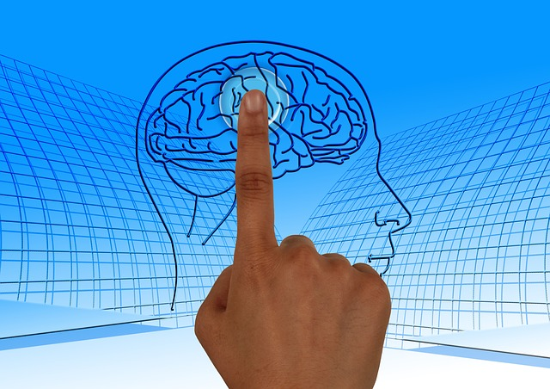
ENERGIE
Čas vs Energie
Výčitky když dělám, co mám rád
Vnitřní síla – propojení mysl-tělo
Hlava je chemička
Kalokagathia (staré Řecko)
Fyzická
Emocionální
Mentální
Spirituální
Stres akutní versus stres dlouhodobý
Sprituální (smysl)+ > Mentální+ > Emocionální+ > Fyzická+
Endorfin: smysl
Dopamin: plán, motivace
Serotonin: tým, sounáležitost
Oxytocin: důvěra, pomoc, láska

Slide 12

Jak se nejlépe učit a trénovat
Profesor Ericsson – Deliberative learning
3F: Focus, Flow, Feedback
Zapojení všech smyslů – učení se ve Flow
J.A. Komenský - Škola hrou
Madam Montessori - učení se děláním
Chyba = adrenalin, signál - to si musím zapamatovat
Mozek se nechová lineárně, ale asociativně
Memorování = chemické změny, brzy zapomeneme
Příběh -„Neurons, which fire/wire together” = strukturální změny, dlouhodobá neuroplasticita
Spánek/NSDR klíčový faktor v učení/tréninku

Slide 13
3. Smysl života

Slide 14
HLEDÁNÍ SMYSLU Života
„Nejšťastnější lidé jsou ti, kteří učiní štastnými někoho jiného činností, kterou sami milují.“
Knihy:
Člověk hledá smysl
Jak změříte svůj život
OSOBNÍ SILNÉ STRÁNKY:
Maximalista
Strategie
Komunikace
Vize
Energizer
FLOW
SMYSL
ŽIVOTA
OSOBNÍ HODNOTY:
Rodina
Spravedlnost
Vztahy s lidmi
Zdraví
Nadšení
OSOBNÍ NADŠENÍ:
Osobní rozvoj lidí
Vztah lidí a technologie
Globalizace
Digital Paradox
Konkurenceschopnost

Slide 15
Cíle – jak si správně nastavit naše cíle
Vize je obraz světa, který ještě neexistuje, ale my mu věříme.
VIZE VERSUS CÍL
Cíl
Co chci dosáhnout
Jak toho dosáhnu
Jaké jsou překážky
Endorfin, Dopamin, Serotonin, Oxytocin
Úzká pozornost = 27% lepší výsledky
Vize versus procesní cíle
Cesta - technika 3P
Návyky: spouštěč, akce, odměna
Smart cíle:
Specifické
Měřitelné
Akční
Relevantní
Časově ohraničené
VIZE
Celkový cíl
Procesní cíle

Slide 16
4. Rozhodování

Slide 17

Rozhodování
FoMo - fear of missing out
FoBo - fear of better option
Zahlcení velkým výběrem
Digitální = exponenciální
Analyzování pas Paralýza
Čas versus koncentrace
Tipy rozhodování:
Méně důležité - sledování TV
Středně důležité - nákup tiskárny
Vysoce důležité - Richard Florida
Co budeme dělat?
Kde budeme žít?
Kdo bude náš partner?
Jan - rozhodovací matice

Slide 18
Rozhodování mezi strategickými možnostmi

Slide 19

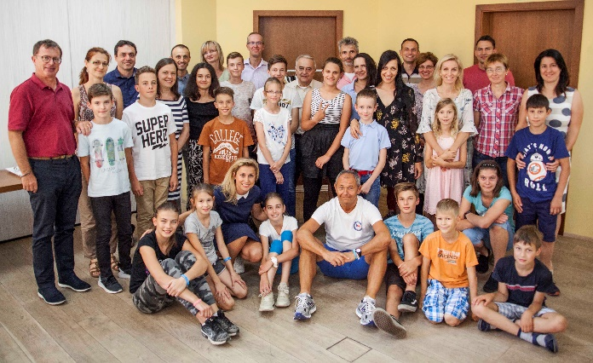

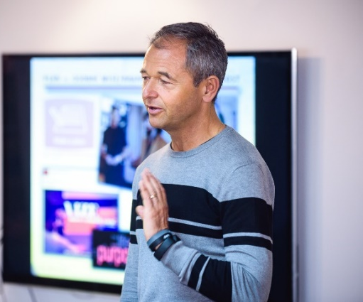
KURZY ODEMYKÁNÍ POTENCIÁLU
KURZY PRO DOSPĚLÉ:
Odemykání lidského potenciálu
Pozitivní leadership: Rozvoj týmů postavený na silných stránkách
Neporazitelná mysl
Osobní značka (s Josefem Kadlecem)
Budování úspěšných týmů (s Pavlem Pumprdlou)
KURZ PRO DĚTI A RODIČE: (Spolu s Katkou Krůtovou)
Odemykání dětského potenciálu (9-14 let)
Odemykání potenciálu pro středoškoláky (15-19 let)
Rozvoj dětského talentu a umění komunikace
Rodič jako pozitivní kouč + nově i ONLINE KURZ
Více na: www.janmuhlfeit.com | www.odemykanidetskehopotencialu.cz

Slide 20





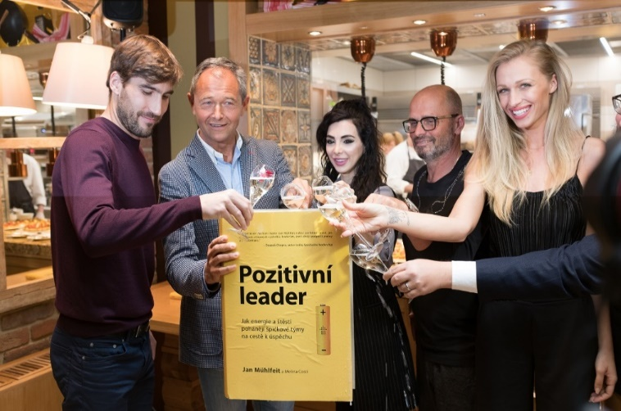



MOJE MOTO :
“ Svět je plný kopií, ALE ….”
KONTAKTY
jan@muhlfeit.com
@janmuhlfeit
linkedin.com/in/muhlfeit
Jan Mühlfeit
www.janmuhlfeit.com
janmuhlfeit_official
Jan Mühlfeit

